Slide 1
Amazing Checks -python multi chess game-
dalae37

Slide 2
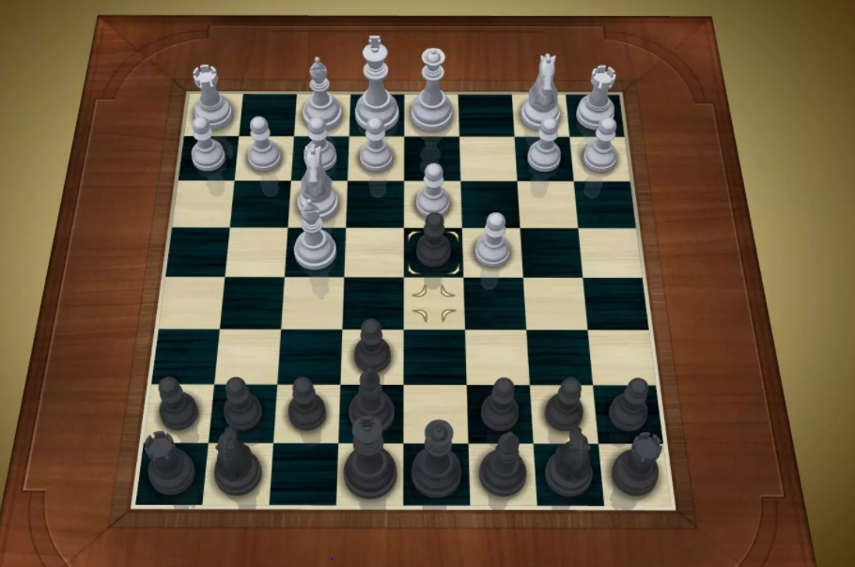
게임 기획 동기 및 과정
윈도우 7에 기본적으로 설치되어 있던 체스 게임
이런 간단한 보드 게임은 간간히 즐기는 게임으로 인기가 있었음
-> 그 추억을 부활시켜 보자고 생각함

Slide 3
게임 기획 동기 및 과정
보드 게임 개발에 관심이 많음
Python으로 게임을 개발해보고 싶었음
Python으로 Socket 통신을 해보고 싶었음

Slide 4
게임 기획 동기 및 과정
상속 구조를 설계해보고 싶었음
Pieces
Bishop
King
L(R)ook
Knight
Queen
Pawn

Slide 5

게임 기획 동기 및 과정
장르 : 보드 게임
조작 방법 : 마우스
턴제 PVP 게임, 기본적인 체스 룰을 기반으로 멀티 플레이 지원

Slide 6
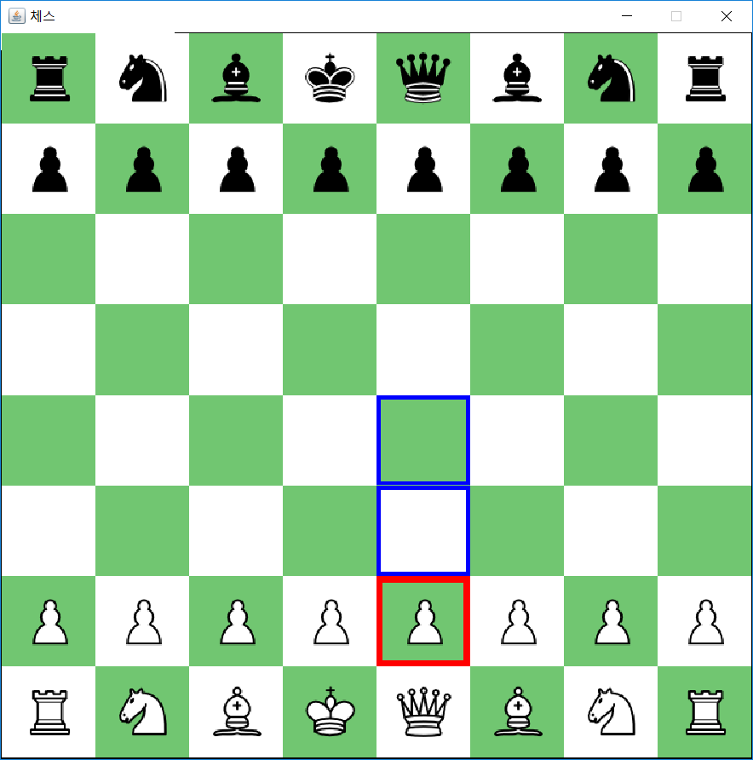
최종 게임 동작(계획)
PyGame 을 이용하면 GUI 구현이 가능하기 때문에 아래와 유사하게 구현할 계획

Slide 7
최종 게임 동작(계획)
총 3가지 상대 법
PVP
Python Socket 모듈을 사용해 서버를 구현
AI대전
간단한 AI를 구현해 상대함
2P 플레이
한 클라이언트에서 두 개의 색깔을 조종

Slide 8
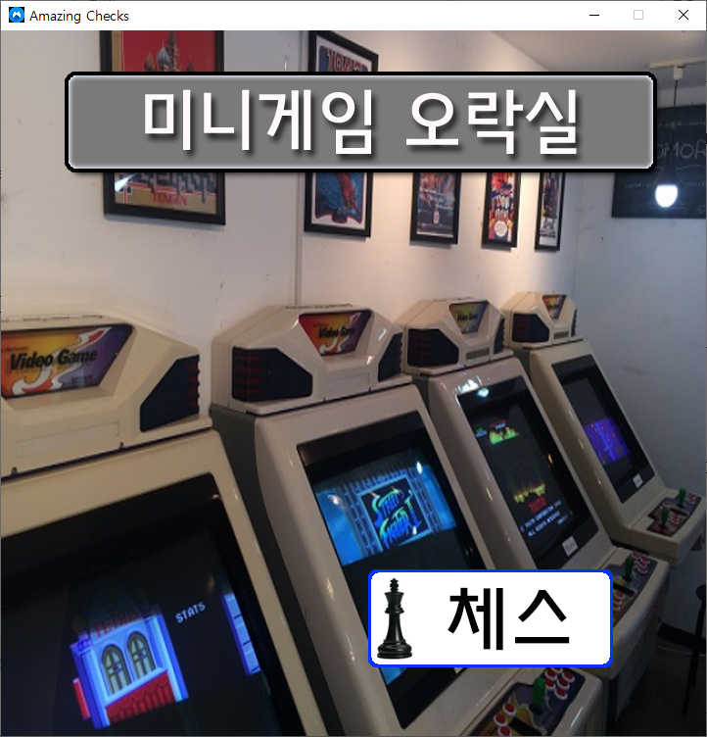
진행 상황
현재 2P 플레이(한 클라이언트에서 두 명이서 게임)구현이 완료되었음

Slide 9
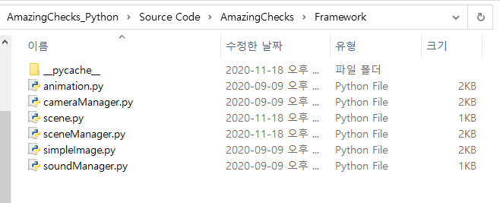
진행 상황
게임 개발에 필요한 기능들을 Framework로 묶어 놓아서 개발 속도 향상에 도움이 됨

Slide 10
진행 상황
https://github.com/DaLae37/AmazingChecks_Python
소스코드와 발표 파일은 위 깃 허브 주소에 업로드 함

Slide 11
향후 일정
11월 23일 ~ 11월 29일 : python 소켓을 이용해 멀티 플레이 구현
11월 30일 ~ 12월 6일 : 오델로 실습에서 배운 AI 기반으로 체스 AI 작성
12월 6일 ~ 마감일 : 체스 AI 성능 향상

